Slide 1
배열
3주차 신입생 교육
Date. 2014-09-20

Slide 2
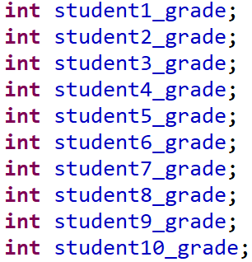
배열이 필요한 이유
비슷한 목적의 많은 변수들을 효율적으로 사용하기 위해
Notes:
배열을 사용하는 이유 (간략화)

Slide 3
배열이란?
배열(array): 동일한 타입의 변수들의 모임
int
number5
number9
number1
number3
number7
number4
number0
number2
number6
number8
int[] number
0
1
2
3
4
5
6
7
8
9
Notes:
조금 더 자세히
Int로 선언하면 따로따로있지만 int[] 로 하면 묶여있는 느낌이라는걸 얘기해주기

Slide 4

배열 선언 및 생성
자료형[] 배열명;
배열명 = new 자료형[배열크기];
자료형[] 배열명 = new 자료형[배열크기];
Notes:
선언법

Slide 5


배열 선언 및 생성
Notes:
[]의 위치 및 변수로도 크기 가능하다는것.

Slide 6
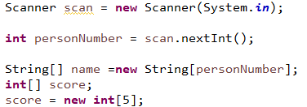
배열 선언 및 생성 | 실습
결과 :
Notes:
선언 및 생성 실습 5를 적으면 5만큼 생성됐다고 말해주기.

Slide 7

배열 사용
int[] number
0
1
2
3
4
5
6
7
8
9
0
1
결과 :
Notes:
인덱스로 접근하는 방법 얘기해주기

Slide 8
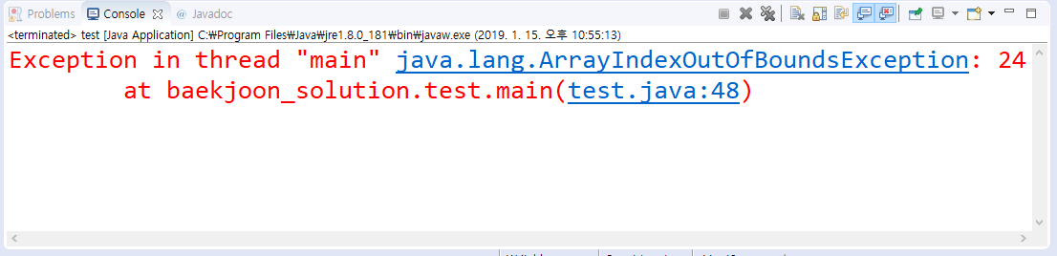

오류
int[] number
0
1
2
3
4
5
6
7
8
9
Notes:
Arrayindexoutofbounce 오류 알려주기 배열은 10까지 인데 20에 접근 하니까 오류가 뜬다라고 말해주기

Slide 9
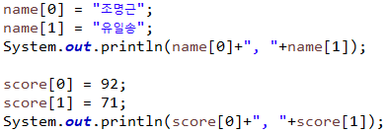

배열 사용 | 실습
결과 :

Slide 10
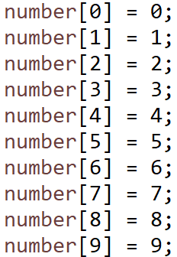
배열 초기화
Notes:
배열초기화 얘기

Slide 11

배열 초기화 | 실습
결과 :

Slide 12

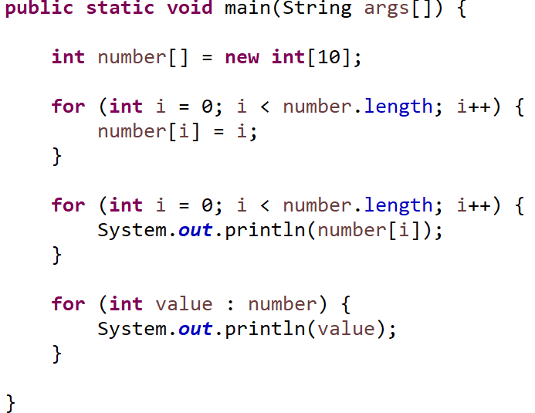
배열과 반복문
Notes:
Length 를 이용한 for문 반복 과 foreach

Slide 13
For each
자료형 변수명
배열
변수명
Notes:
For each 설명

Slide 14

배열과 반복문 | 실습
결과 :
Notes:
For문으로 접근

Slide 15
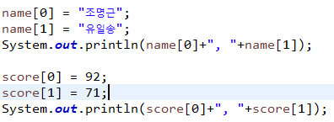
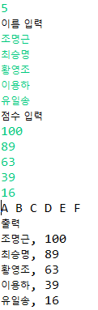
배열과 반복문 | 실습
5번 반복하며
이름과 점수 한번에 입력 받고 출력하기.
(Scanner 사용)
Length
for each
사용해보기
Notes:
For문 활용하여 사용해보기

Slide 16
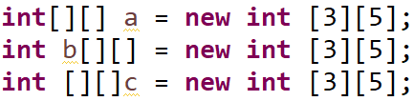
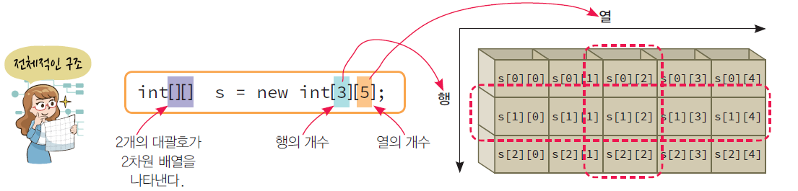
2차원배열
[0][0] | [0][1] | [0][2] | [0][3] | [0][4]
[1][0] | [1][1] | [1][2] | [1][3] | [1][4]
[2][0] | [2][1] | [2][2] | [2][3] | [2][4]
Notes:
2차원배열 구조 및 사용

Slide 17

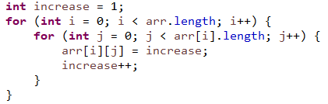
초기화

Slide 18
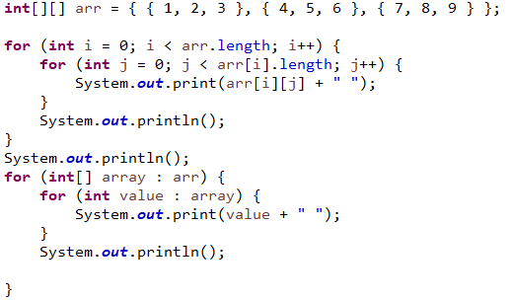

2차원배열
결과 :

Slide 19
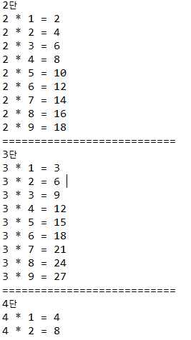
2차원배열 | 실습
이중 for문을 사용하여 2차원 배열에 값을 넣고
이중 for문을 사용하여 출력하기
(2단부터 9단까지)
:

Slide 20
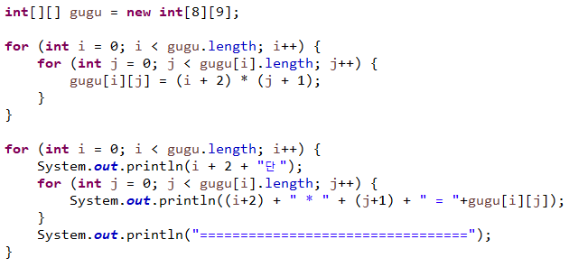
2차원배열 | 실습

Slide 21
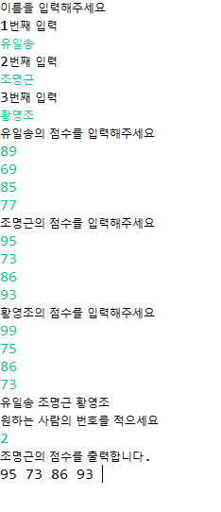
과제
이름을 입력받고 점수를 입력받아서
출력하는 프로그램 작성
선언
String[] name = new String[3];
int[][] score = new int[3][4];
For문을 사용하여 입력받고 출력은 for each

Slide 22
과제 제출 ilsong963@naver.com
010 – 8920 – 3391
카톡 아이디 ilsong963

Slide 23
E N D

